Slide 1
新政府会计准则全面解读与实操指导
马坤老师

Slide 2
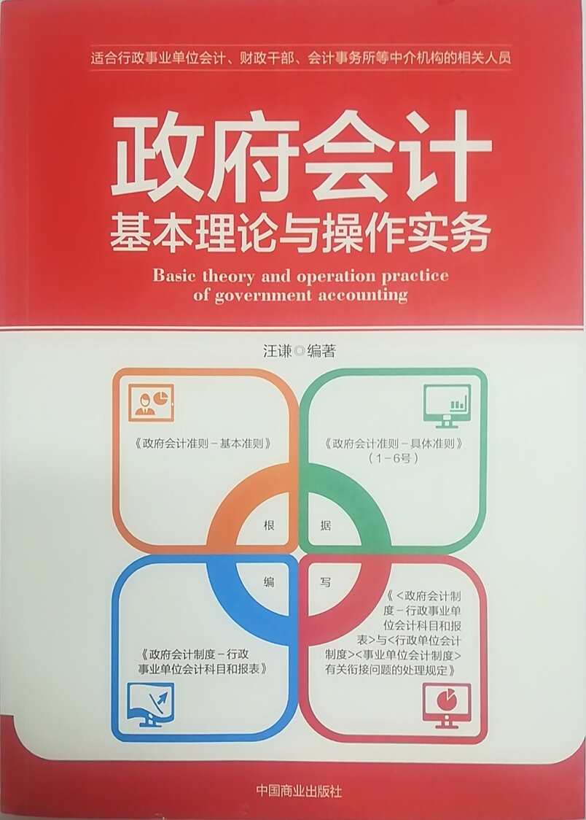
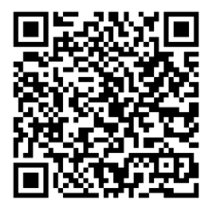
购买书籍：

Slide 3
四、4101 事业收入/6101 事业预算收入
1、事业收入/事业预算收入核算内容
本科目核算事业单位开展专业业务活动及其辅助活动实现的收入或财政专户核拨的非税收入或经财政部门核准不上缴财政专户管理的非税收入（事业预算收入是现金流入），不包括从同级政府财政部门取得的各类财政拨款。
事业单位因开展科研及其辅助活动（高校、科研单位）从非同级政府财政部门取得的经费拨款，也通过本科目核算。

Slide 4
四、4101 事业收入/6101 事业预算收入
2、科目设置
（1）事业收入科目设置
事业收入
非专项资金收入
专项资金收入
类别
类别

Slide 5
四、4101 事业收入/6101 事业预算收入
（2）事业预算收入的科目设置
事业预算收入
非专项资金收入
专项资金收入
支出功能分类
支出功能分类
类别
类别
项目名称

Slide 6
四、4101 事业收入/6101 事业预算收入
3、事业收入/事业预算收入的主要账务处理如下：
（一）采用财政专户返还方式管理的事业收入
1、实现应上缴财政专户的事业收入时，按照实际收到或应收的金额，借记“银行存款”、“应收账款”等科目，贷记“应缴财政款”科目；.向财政专户上缴款项时，按照实际上缴的款项金额，借记“应缴财政款”科目，贷记“银行存款”等科目，但此时预算会计不需要做分录。
2、收到从财政专户返还的事业收入时，按照实际收到的返还金额，借记“银行存款”等科目，贷记事业收入。实际收到的返还金额，借记“资金结存——货币资金”科目，贷记“事业预算收入”。

Slide 7
四、4101 事业收入/6101 事业预算收入
例【4-14】2019年1月20日，滨海市第九中学部分收入采用财政专户返还形式管理。1月20日，收到应上缴财政专户的事业收入200 000元。10月25日，将上述款项上缴财政专户。11月15日，收到从财政专户返还的事业收入200 000元，假设均属于专项资金收入，不考虑其他因素，期末将事
（1）实现应上缴财政专户的事业收入时，
财务会计：
借：银行存款 200 000
贷：应缴财政款 200 000
预算会计不需要做分录

Slide 8
四、4101 事业收入/6101 事业预算收入
（2）向财政专户上缴款项时，
财务会计：
借：应缴财政款 200 000
贷：银行存款 200 000
预算会计不需要做分录

Slide 9
四、4101 事业收入/6101 事业预算收入
（3）收到从财政专户返还的事业收入是
财务会计：
借：银行存款 200 000
贷：事业收入-专项资金收入 200 000
预算会计：
借：资金结存-货币资金 200 000
贷：事业预算收入 200 000

Slide 10
四、4101 事业收入/6101 事业预算收入
（二）采用预收款方式/应收款方式确认的事业收入
例【4-15】2019年1月20日，滨海市第九中学采用预收款方式开发一项系统软件，合同约定工期为两年，收到合同总收入50 000元，并存入银行。按照合同约定，2019年12月31日，开发的系统软件项目已完成进度50%，确认事业收入25 000元：

Slide 11
四、4101 事业收入/6101 事业预算收入
收到预收款时
财务会计：
借：银行存款 50 000
贷：预收账款 50 000
预算会计：
借：资金结存-货币资金 50 000
贷：事业预算收入 50 000

Slide 12
四、4101 事业收入/6101 事业预算收入
合同完成进度50%，
财务会计：
借：预收账款 25 000
贷：事业收入 25 000
预算会计不需要做分录

Slide 13
四、4101 事业收入/6101 事业预算收入
例【4-16】2019年1月20日，滨海市第九中学采用应收款方式开发一项系统软件，合同约定工期为两年，合同总收入50 000元，第一期项目已完成进度50%，确认事业收入25 000元，按照合同约定，2019年12月31日，已收到第一期项目款25 000元，并存入银行，余款待项目完成时支付。
（1）根据合同完成进度计算本期应收的款项
财务会计：
借：应收账款 25 000
贷：事业收入 25 000
预算会计不需要做分录

Slide 14
四、4101 事业收入/6101 事业预算收入
（2）实际收到款项时
财务会计：
借：银行存款 25 000
贷：应收账款 25 000
预算会计：
借：资金结存-货币资金 25 000
贷：事业预算收入 25 000

Slide 15
四、4101 事业收入/6101 事业预算收入
（三）其他方式下确认的事业收入（略）
（四）期末，将“事业收入”本期发生额转入本期盈余
将“事业预算收入”本年发生额中的专项资金收入转入“非财政拨款结转——本年收支结转”科目；将“事业预算收入”本年发生额中的非专项资金收入转入其他结余，科目应无余额。

Slide 16
四、4101 事业收入/6101 事业预算收入
例【4-17】2019年12月31日，滨海市第九中学的事业预算收入中专项资金收入本年发生额500 000元，非专项资金收入25 000元，期末进行结转。
财务会计：
借：事业收入-专项资金收入 500 000
-非专项资金收入 25 000
贷：本期盈余 525 000

Slide 17
四、4101 事业收入/6101 事业预算收入
预算会计：
借：事业预算收入-专项资金收入 500 000
-非专项资金收入 25 000
贷：非财政拨款结转——本年收支结转 500 000
其他结余 25 000

Slide 18
五、4401 经营收入/6401 经营预算收入
1、4401 经营收入/6401 经营预算收入的内容
核算事业单位在专业业务活动及其辅助活动之外开展非独立核算经营活动取得的收入（预算收入现金流入）。
2、科目设置
经营收入应当按照经营活动类别、项目和收入来源等进行明细核算。
经营预算收入应当按照经营活动类别、项目、《政府收支分类科目》中“支出功能分类科目”的项级科目等进行明细核算。

Slide 19
五、4401 经营收入/6401 经营预算收入
3、经营收入/经营预算收入的主要账务处理如下：
（一）实现经营收入时，按照确定的收入金额，借记“银行存款”、“应收账款”、“应收票据”等科目，贷记本科目。涉及增值税业务的，相关账务处理参见“应交增值税”科目。预算会计按照实际收到的金额，借记“资金结存——货币资金”科目，贷记本科目。

Slide 20
五、4401 经营收入/6401 经营预算收入
例【4-17】2019年2月10日，滨海市第九中学下设复印服务部为客户服务（没有实行独立核算）当日收到复印费收入680元，款项已存入银行
财务会计：
借：银行存款 680
贷：经营收入-复印业务-复印费 680
预算会计：
借：资金结存-货币资金 680
贷：经营预算收入-行政运行-复印业务-复印费 680

Slide 21
五、4401 经营收入/6401 经营预算收入
例【4-18】2019年2月10日，事业单位利用技术条件对外销售一项附属产品，当日销售商品一批，价值23 200（含税），款项尚未收到，假如该单位为一般纳税人，增值税税率16%
财务会计：
借：应收账款 23 200
贷：经营收入 20 000
应交增值税-应交税金-销项税 3 200
预算会计不需要做分录

Slide 22
五、4401 经营收入/6401 经营预算收入
（二）期末，将经营收入本期发生额转入本期盈余，借记本科目，贷记“本期盈余”科目。
将经营预算收入本年发生额转入经营结余，借记本科目，贷记“经营结余”科目。年末结转后，科目应无余额。

Slide 23
五、4401 经营收入/6401 经营预算收入
例【4-19】2019年1月31日，滨海市第九中学经营收入本年科目发生额20 000元进行期末结转
财务会计：
借：经营收入 20 000
贷：本期盈余 20 000
预算会计：
借：经营预算收入 20 000
贷：经营结余 20 000

Slide 24
六、4301 附属单位上缴收入/6301附属单位上缴预算收入
1、科目核算内容
核算事业单位取得的附属独立核算单位按照有关规定上缴的收入（现金流入）。
2、科目设置
上缴收入应当按照附属单位、缴款项目等进行明细核算。
上缴预算收入应当按照附属单位、缴款项目、《政府收支分类科目》中“支出功能分类科目”的项级科目等进行明细核算。附属单位上缴预算收入中如有专项资金收入，还应按照具体项目进行明细核算。
附属单位上缴收入的主要账务处理如下：

Slide 25
六、4301 附属单位上缴收入/6301附属单位上缴预算收入
3、平行记账
（1）确认附属单位上缴收入时，按照应收或收到的金额，借记“其他应收款”、“银行存款”等科目，贷记本科目。实际收到应收附属单位上缴款时，按照实际收到的金额，借记“银行存款”等科目，贷记“其他应收款”科目。
收到附属单位缴来款项时，按照实际收到的金额，借记“资金结存——货币资金”科目，贷记本科目。

Slide 26
六、4301 附属单位上缴收入/6301附属单位上缴预算收入
例【4-20】2019年1月23日，滨海市第九中学收到独立核算的服务部分成款50 000元，通过银行存款收讫。
财务会计：
借：银行存款 50 000
贷：附属单位上缴收入-非专项资金收入-服务部 50 000
预算会计：
借：资金结存-货币资金 50 000
贷：附属单位上缴预算收入-非专项资金收入-服务部 50 000

Slide 27
六、4301 附属单位上缴收入/6301附属单位上缴预算收入
例【4-21】2019年1月23日，滨海市第九中学收到独立核算的体育馆上缴的用于全运会赛事专项资金100 000元，通过银行存款收讫。
财务会计：
借： 银行存款 100 000
贷：附属单位上缴收入-专项资金收入-全运会 100 000
预算会计：
借：资金结存-货币资金 100 000
贷：附属单位上缴预算收入-专项资金收入-全运会 100 000

Slide 28
六、4301 附属单位上缴收入/6301附属单位上缴预算收入
（2）期末，将附属单位上缴收入本期发生额转入本期盈余，借记本科目，贷记“本期盈余”科目。
将附属单位上缴预算收入本年发生额中的专项资金收入转入非财政拨款结转，借记本科目下各专项资金收入明细科目，贷记“非财政拨款结转——本年收支结转”科目；将本科目本年发生额中的非专项资金收入转入其他结余，借记本科目下各非专项资金收入明细科目，贷记“其他结余”科目。期末结转后，本科目应无余额。

Slide 29
六、4301 附属单位上缴收入/6301附属单位上缴预算收入
例【4-22】2019年1月31日，滨海市审计局结转附属单位上缴收入发生额
财务会计：
借：附属单位上缴收入-非专项资金收入-服务部 50 000
附属单位上缴收入-专项资金收入-全运会 100 000
贷：本期盈余 150 000

Slide 30
六、4301 附属单位上缴收入/6301附属单位上缴预算收入
预算会计：
借：附属单位上缴预算收入-非专项资金收入-服务部 50 000
附属单位上缴预算收入-专项资金收入-全运会 100 000
贷：非财政拨款结转——本年收支结转 100 000
其他结余 50 000

Slide 31
七、投资收益/投资预算收益
1、科目核算内容
核算事业单位股权投资和债券投资所实现的收益或发生的损失。
2、本科目应当按照投资的种类等进行明细核算。
3、投资收益的主要账务处理如下：
（1）日常核算参见“投资”相关账务处理
（2）期末，将投资收益本期发生额转入本期盈余
将投资收益预算本年发生额转入其他结余。

Slide 32
八、债务预算收入
1、科目核算内容
核算事业单位按照规定从银行和其他金融机构等借入的，纳入部门预算管理的，不以财政资金作为偿还来源的债务本金。
2、本科目应当按照债务的性质(非专项资金收入/专项资金收入)
《政府收支分类科目》中“支出功能分类”项级科目、并按照单位、项目进行明细核算。

Slide 33
八、债务预算收入
（3）债务预算收入的平行记账
1、借入借款
例【4-23】2019年1月31日，滨海市第九中学兴建一幢新的办公大楼，一年半竣工。经批准向建设银行借入2 000 000元，借款期限24个月，年利率8%，按季付息，到期一次还本付息。
财务会计：
借：银行存款 2 000 000
贷：长期借款-本金 2 000 000

Slide 34
八、债务预算收入
（3）债务预算收入的平行记账
预算会计：
借：资金结存-货币资金 2 000 000
贷：债务预算收入-专项资金收入-一般行政管理事务-建设银行-办公楼项目 2 000 000

Slide 35
八、债务预算收入
2、年末结转
将债务预算收入本年发生额中的专项资金收入转入非财政拨款结转，借记本科目下各专项资金收入明细科目，贷记“非财政拨款结转——本年收支结转”科目；将本科目本年发生额中的非专项资金收入转入其他结余，借记本科目下各非专项资金收入明细科目，贷记“其他结余”科目。期末结转后，本科目应无余额。

Slide 36
九、其他预算收入/捐赠收入/利息收入/租金收入/其他收入
1、其他预算收入的科目设置
其他预算收入应当按照其他收入类别、《政府收支分类科目》中“支出功能分类”项级科目进行明细核算，其他预算收入中如有专项资金收入，还应当按照具体项目进行明细核算。
2、其他预算收入的平行记账
（1）接受捐赠收入
总结：接受的是货币资金，捐赠收入按照实际收到的金额确认；
接受捐赠的是存货、固定资产等非现金资产，捐赠收入是按照资产的成本与发生的相关费用、运输费的差额确认；捐赠的资产按照名义金额入账，捐赠收入按照1元确认。

Slide 37
九、其他预算收入/捐赠收入/利息收入/租金收入/其他收入
例【4-24】2019年1月27日，滨海市第九中学接受捐赠者用于全运会的体育服务一批，账面价值200 000，支付相关运输费17 000元，服装已入库：
财务会计：
借：库存物品 200 000
贷：捐赠收入 183 000
银行存款 17 000
预算会计：
借：其他支出 17 000
贷：资金结存-货币资金 17 000

Slide 38
九、其他预算收入/捐赠收入/利息收入/租金收入/其他收入
例【4-25】2019年3月21日，滨海市第九中学收到社会捐赠的款项
82 000元，根据捐赠人的意愿，此款项限定用于该中学开展一项公益项目。
财务会计：
借：银行存款 82 000
贷：捐赠收入-专项资金收入 82 000
预算会计：
借：资金结存-货币资金 82 000
贷：其他预算收入-专项资金收入-捐赠收入-一般行政管理事务-xx公益项目 82 000

Slide 39
九、其他预算收入/捐赠收入/利息收入/租金收入/其他收入
（2）利息收入
例【4-26】2019年3月21日，滨海市第九中学收到银行存款利息5 500元。
财务会计：
借：银行存款 5 500
贷：利息收入-非专项资金收入 5 500
预算会计：
借：资金结存-货币资金 5 500
贷：其他预算收入-非专项资金收入-利息收入5 500

Slide 40
九、其他预算收入/捐赠收入/利息收入/租金收入/其他收入
（3）租金收入
例【4-27】2019年3月1日，滨海市审计局出租本单位办公楼，与承租方约定租金100 000元，于2019年6月30日支付，2019年7月31日，该单位收到承租方支付的租金收入100 000元，银行账户已收到款项，假设不考虑税费，经批准该办公用房出租按规定纳入本单位预算。
（1）确认租金收入时
财务会计:
借：应收账款-甲公司 100 000
贷：租金收入 100 000
预算会计不需要做分录

Slide 41
九、其他预算收入/捐赠收入/利息收入/租金收入/其他收入
收到租金时，
财务会计：
借：银行存款 100 000
贷：应收账款-甲公司 100 000
预算会计：
借：资金结存-货币资金 100 000
贷：其他预算收入-租金收入 100 000

Slide 42
九、其他预算收入/捐赠收入/利息收入/租金收入/其他收入
（4）其他收入
其他收入主要包括现金盘盈收入、按照规定纳入单位预算管理的科技成果转化收入、行政单位收回以核销的其他应收账款、无法偿付的应付及预收款项、置换换出资产评估增值等。

Slide 43
九、其他预算收入/捐赠收入/利息收入/租金收入/其他收入
1、现金盘盈
例【4-28】2019年1月28日，滨海市审计局财务部检查发现以下情况，现金的实际数比账面数多出500元：
财务会计：
借：库存现金 500
贷：待处理财产损益 500
预算会计：
借：资金结存-货币资金500
贷：其他预算收入-非专项资金收入-现金盘盈收入 500

Slide 44
九、其他预算收入/捐赠收入/利息收入/租金收入/其他收入
经核实，盘盈的500元为错收单位职工李玲的现金，应予以归还
财务会计：
借：待处理财产损益 500
贷：其他应付款-李玲 500
付款时
借：其他应付款-李玲 500
贷：库存现金 500
预算会计：
借：其他预算收入-非专项资金收入-现金盘盈收入 500
贷：资金结存-货币资金 500

Slide 45
九、其他预算收入/捐赠收入/利息收入/租金收入/其他收入
2、无法偿付的应付及预收款项
例【4-29】2019年3月22日，滨海市第九中学经营业务的应付款项，账面余额3 500元，因债权人长期消失无法偿付，予以核销。
财务会计：
借：应付账款 3 500
贷：其他收入-非专项资金收入 3 500
预算会计不需要做分录。

Slide 46
九、其他预算收入/捐赠收入/利息收入/租金收入/其他收入
3、收回已核销的其他应收款项
例【4-30】2019年1月27日，滨海市审计局收回已冲销的上年B单位其他应收款5 000元，款项已存入银行
财务会计：
借： 银行存款 5 000
贷：其他收入 5 000
预算会计：
借：资金结存-货币资金 5 000
贷：其他预算收入-非专项资金收入 5 000

Slide 47
九、其他预算收入/捐赠收入/利息收入/租金收入/其他收入
4、置换换出资产评估增值
2019年1月27日，滨海市审计局通过置换换入一批办公用品。换出材料的账面价值为5 400元，评估值为5 900元，通过零余额账户支付补价700元，支付运杂费400元，办公用品已经验收入库：
换入存货的成本=5 900+700+400=7 000元

Slide 48
九、其他预算收入/捐赠收入/利息收入/租金收入/其他收入
财务会计：
借：库存物品-办公用品 7 000
贷：库存物品-材料 5 400
零余额账户用款额度 1 100
其他收入 500
预算会计：
借：行政支出 1 100
贷：资金结存-零余额账户用款额度 1 100

Slide 49
九、其他预算收入/捐赠收入/利息收入/租金收入/其他收入
期末/年末结转
期末将捐赠收入、利息收入、租金收入、其他收入本期发生额转入“本期盈余”。
年末，将其他预算收入中的专项资金收入转入非财政拨款结转，借记本科目下各专项资金收入明细科目，贷记“非财政拨款结转——本年收支结转”科目；将本科目本年发生额中的非专项资金收入转入其他结余，借记本科目下各非专项资金收入明细科目，贷记“其他结余”科目。期末结转后，本科目应无余额。

Slide 50
答疑时间

